Slide 1



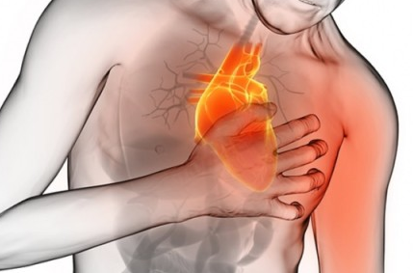
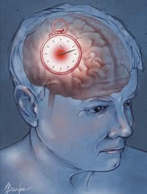

Città di Rivarolo Canavese
LA CITTÀ DI RIVAROLO CANAVESE
in collaborazione con il Comitato Sanità Sviluppo del Canavese
e la Croce Rossa Italiana - Comitato di Rivarolo C.se
Invitano la cittadinanza alla Serata Informativa sul tema:
Comportamento che dobbiamo tenere durante il Primo Soccorso per
Ictus – Infarto – Arresto Cardiaco
con dimostrazione utilizzo del Defibrillatore Semi-Automatico
e manovre di Massaggio Cardiaco
Venerdì 8 Novembre
alle ore 20,45
Presso la sala LUX - Beppe Bertinetti
Corso Trieste n.43 – Rivarolo Canavese
Partecipa all’evento l’Assessore Regionale alla Sanità
Federico Riboldi
Con gli interventi dei medici:
Dr. Maurizio Maggio – Neurologo ASL TO4
Dr. Davide Presutti – Cardiologo ASL TO4
Dr. Antonio Milano – Formazione C.R.I. per uso defibrillatore
Dr. Sergio Bretti – già Primario Oncologo ASL TO4
con il patrocinio
Campagna Informativa Pubblica

